Slide 1
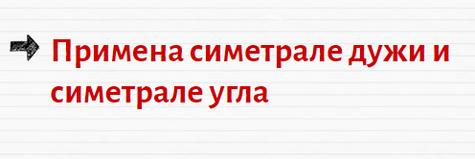
* утврђивање *
26.05.2020. 5. разред

Slide 2
Драги ученици,
У наставку следи неколико задатака за вежбање
симетрале дужи и симетрале угла.
Полако провежбајте задатке, пре тога детаљно прочијате презентацију од јуче као и линк који вам је поставила наставница Марија. Биће вам од помоћи да урадите задатке које следе.
Као и до сада не шаљете их већ вежбате!

Slide 3
Задаци за вежбање

Slide 4
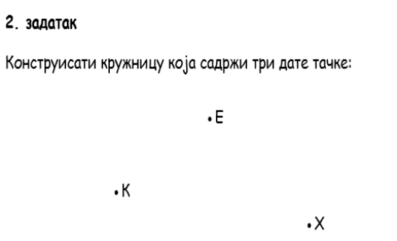

Slide 5
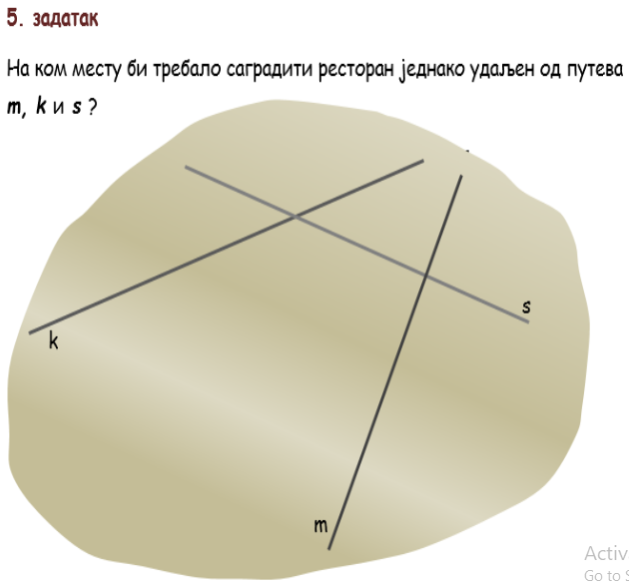
4.

Slide 6
К Р А Ј

